Slide 1



X

Slide 2
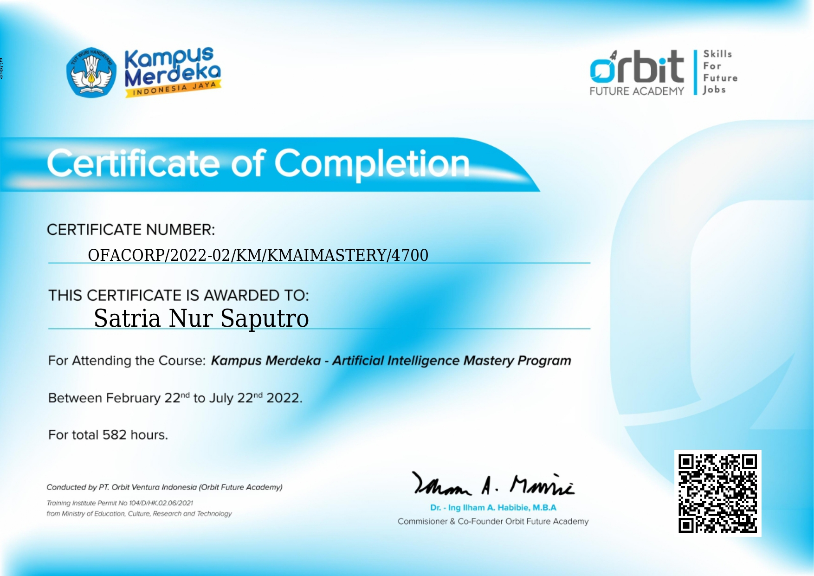

Slide 3
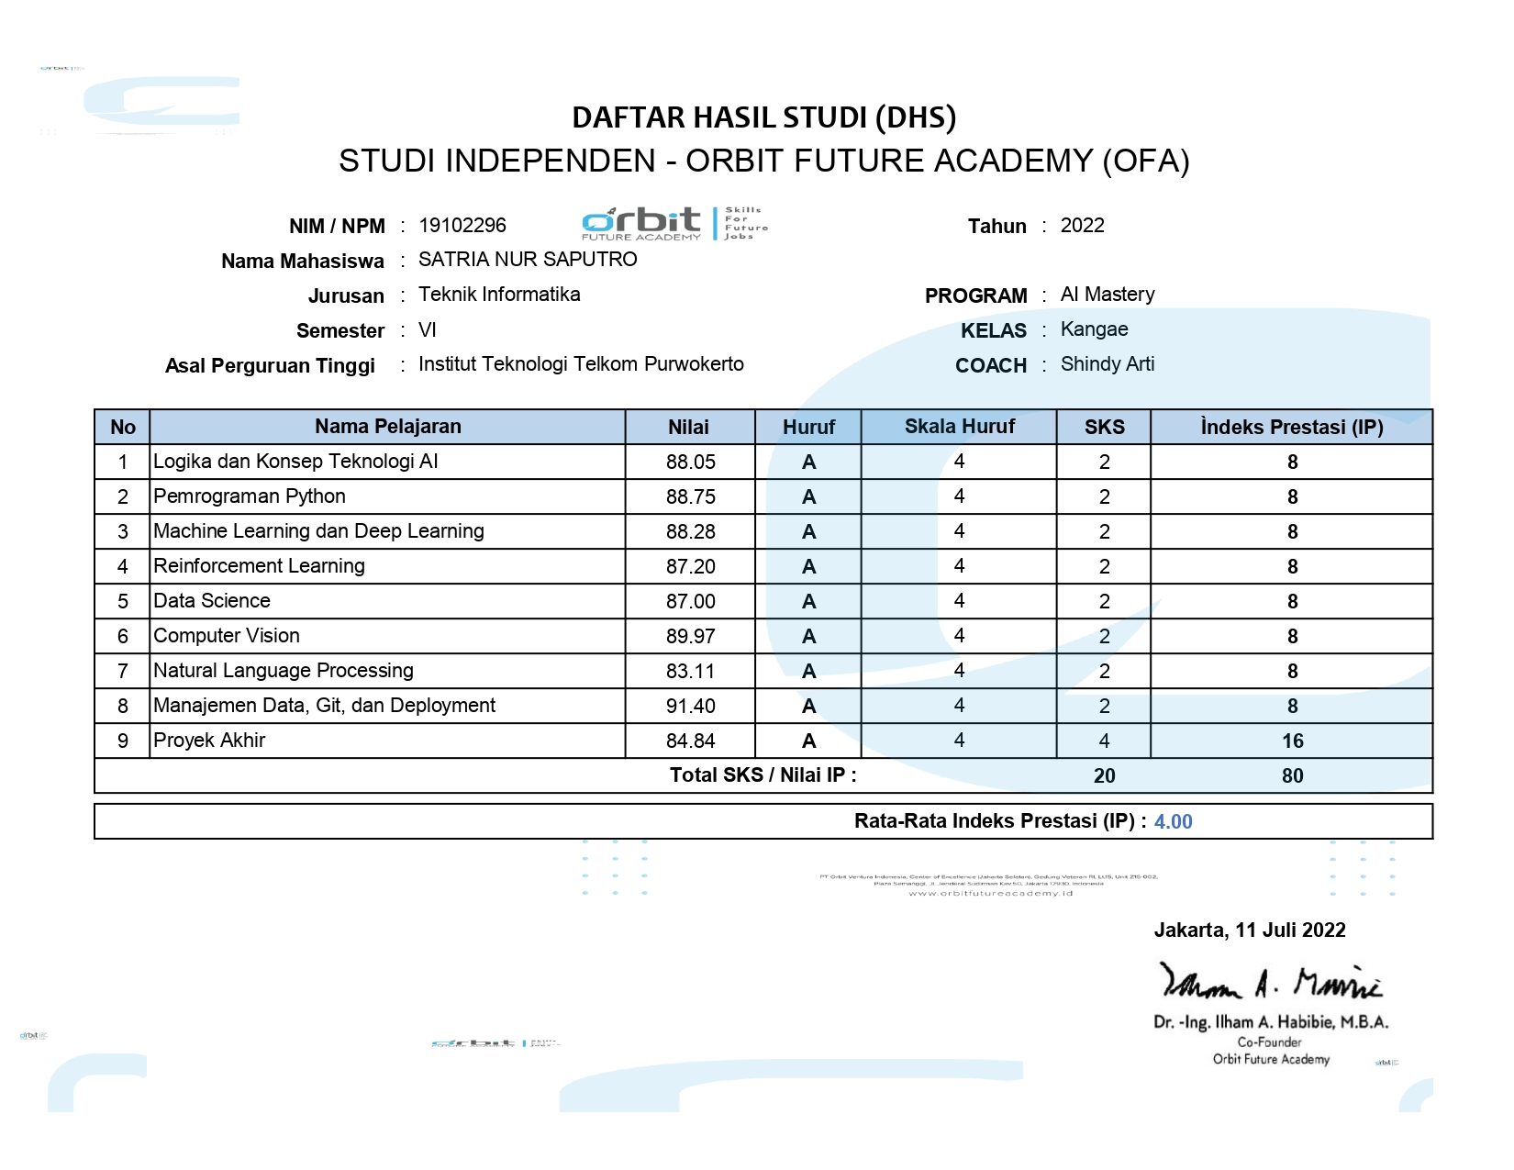

Slide 4
Anggota kelompok
01.
02.
03.
Widi afandi
SATRIA NUR SAPUTRO
Anggeralmasih W.R
04.
05.
Hijri Adwaulhilal
Finder Normandia Y.
Sebagai ketua dan backend developer
Sebagai Computer Vision developer
Sebagai frontend developer
Sebagai NLP developer
Sebagai UI/UX researcher.

Slide 5


Analisis Feedback Karyawan dengan Menggunakan Deep Learning BERBASIS WEB

Slide 6
01.
LATAR BELAKANG

Slide 7

LATAR BELAKANG
Dalam mengumpulkan umpan balik dari karyawan biasanya dilakukan dengan cara mengisi kuisioner dengan berbagai pertanyaan. Hal ini menyebabkan proses pengisian umpan balik membosankan dan membutuhkan banyak waktu bagi karyawan. Bagi perusahaan sendiri analisis data tersebut juga akan memakan waktu banyak untuk mengekstraksi informasi di dalam umpan balik tersebut dengan cara manual.

Slide 8
02.
ISSUE

Slide 9
Issue yang diangkat
Kelelahan mental
METODE ANALISIS
Pandemi telah membuat beberapa mental karyawan menjadi stres
Metode manual menyita banyak waktu dalam mengidentifikasi umpan balik dari karyawan
Notes:
Isu yang kami angkat pada projek ini adalah kelelahan mental karyawan, semenjak pandemi berlangsung kondisi pada lingkungan pekerjaan membuat beberapa mental karyawan stress. Selain itu kami mendapati bahwa metode analisis yang digunakan kebbanyakan masih secara manual yang mana akan menyita banyak waktu dalam mengidentifikasi umpan balik dari karyawan

Slide 10
03.
SOLVING

Slide 11
ALIR PROGRAM
Speech to text
SHOW RESULT
Ekstraksi suara ke teks
Menampilkan hasil pada web
Face recognition
EMOTION Analys
Identifikasi karyawan menggunakan wajah
Analisis emosi karyawan berdasar teks
Notes:
Pengguna hanya perlu mengupload video feedback mereka terhadap perusahaan pada menu upload
Library face recognition akan mengidentifikasi wajah siapa pada video yang di upload
Setelah identifikasi wajah, akan dilanjutkan ekstraksi suara ke teks menggunakan library speech recognition
Dari teks yang telah diekstraksi, dilanjutkan analisis emosi menggunakan model BERT
Hasil analisis emosi dapat berupa happy, sadness, angry, love dan fear.
Setelah berhasil dianalisis, hasilnya akan ditampilkan di web.

Slide 12
04.
RESULT

Slide 13
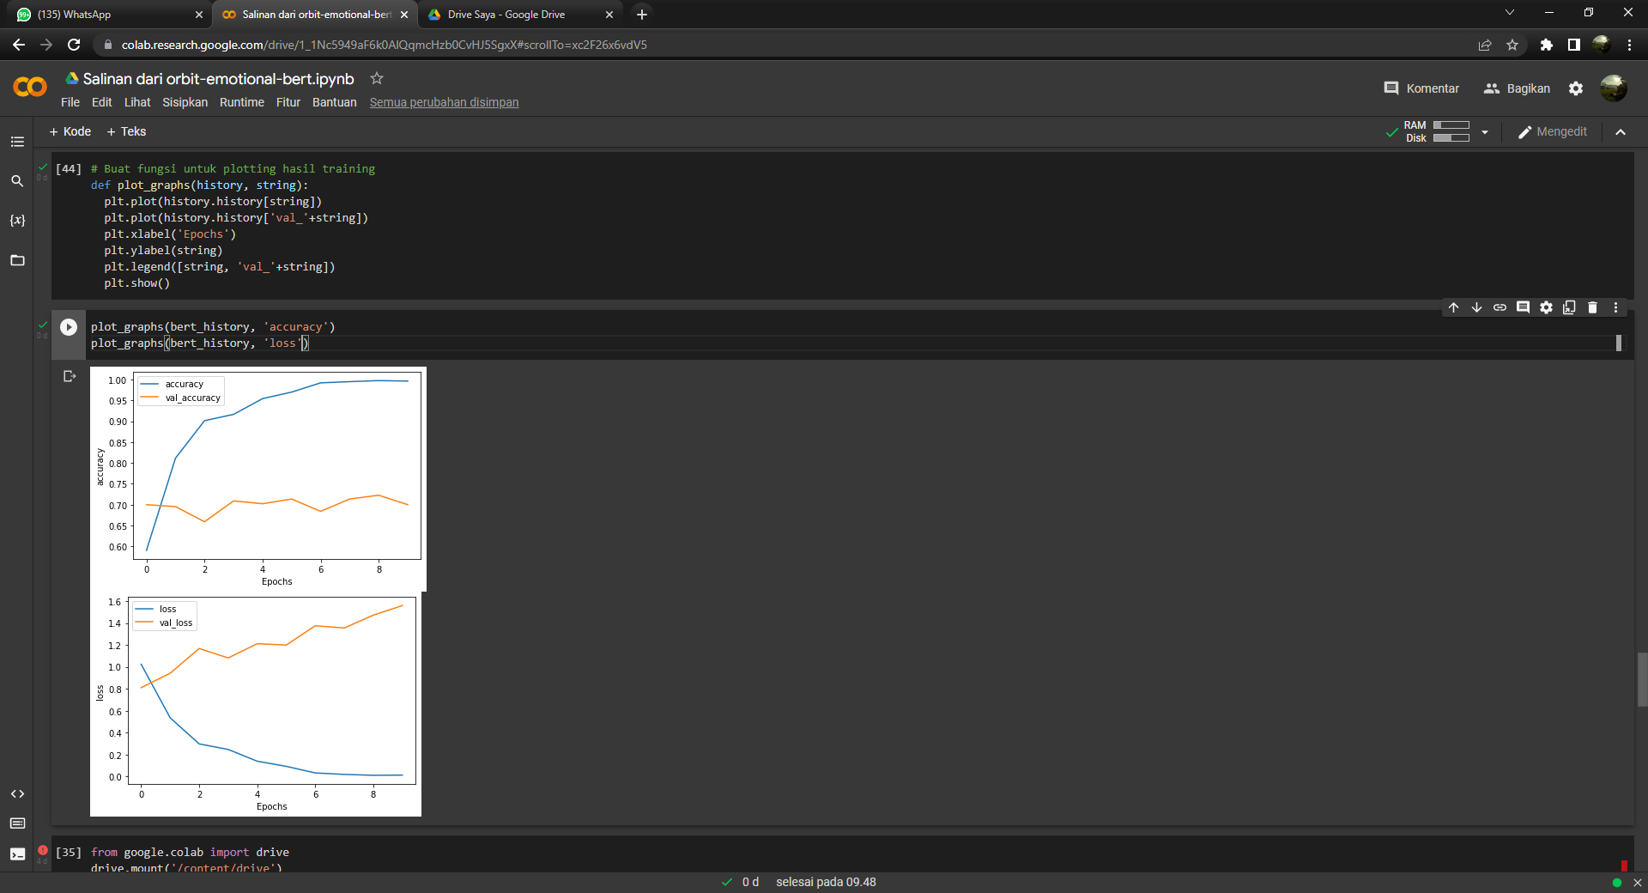
BERT TRAINING
Grafik akurasi pada setiap epochs. Akurasi pada data latih 98% dan data uji 72%
Grafik loss pada setiap epochs. Loss pada data latih 0.05 dan data uji 1,39

Slide 14
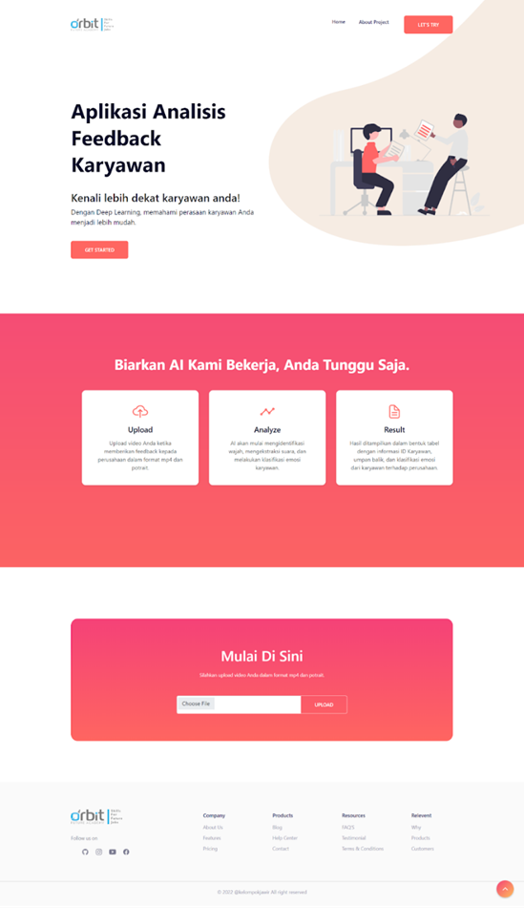
Tampilan WEBSITE

Slide 15
DEMO

Slide 16
05.
CONCLUSION

Slide 17
Conclusion
Face recognition
Dapat mendeteksi wajah pegawai yang sudah terdaftar
Speech Recognition
Dapat mengekstraksi suara menjadi teks dengan presisi
BERT
Overfitting, tetapi dapat melakukan klasifikasi emosi dengan baik
WEB
Dapat berjalan sesuai dengan tujuan

Slide 18
ThanKS

